Slide 1


Los desafíos mexicanos y europeos: sinergias en ambos sentidos
IV FORO MÉXICO-UNIÓN EUROPEA
Telefónica México
Noviembre 2013

Slide 2
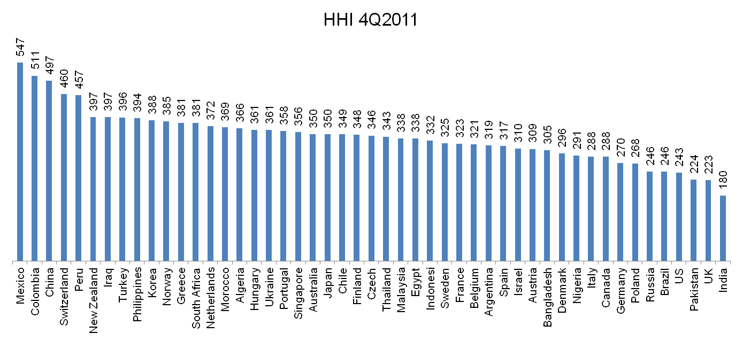
El nivel de concentración de México es atípico a nivel internacional
Concentración del mercado móvil (en abonados)
Fuente Merryl Lynch. 4Q2011.
Fuente: Merryl Lynch. Global Wireless Matrix 2Q2012.

Slide 3
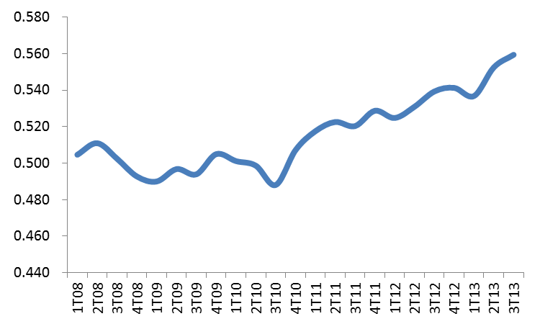
.. concentración que sigue aumentando
Índice de Concentración Móvil (HHI)
Ultimo período Cofetel
+15%
Medida como % de los ingresos de acuerdo a reportes de las empresas
Confidencial

Slide 4


.. ralentizando el crecimiento de México frente a otros países
+48%
+90 MM
+18%
+16 MM
*Fuente: Global Wireless Matrix, Merrill Lynch 2Q 2013 y COFETEL
Confidencial

Slide 5
La competencia ha probado ser la mejor herramienta para aumentar el bienestar público
Los efectos de un mercado más competitivo se ven reflejados en mayores grados de penetración de los servicios móviles, una mejora en los precios de los servicios, y una mayor inversión en infraestructura.
Comparativos de países con información del Global Wireless Matrix 2Q13: Growth slows, M&A accelerate
Confidencial
Notes:
MEX-MX1418-20080403-04
5

Slide 6
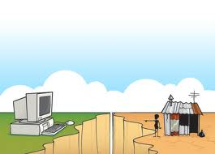





Reforma en Telecomunicaciones
Regulador Fuerte
Brecha
digital
Tribunales especializados
Medidas
asimétricas
Fomento a la competencia
Inversión
Extranjera

Slide 7
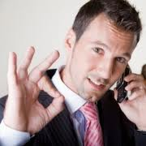

Leyes Secundarias
Objetivo
PROMOVER INVERSION
PRECIO
SERVICIOS
COBERTURA
CALIDAD
ASEGURAR
COMPETENCIA
FOMENTAR INNOVACION

Slide 8
Leyes Secundarias
Temas Claves
Espectro
Asimetría
Transparencia

Slide 9
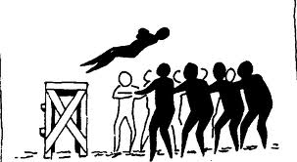





Leyes Secundarias
Transparencia
Claridad
Previsibilidad
Autonomía
Rendición
de cuentas
Participación
Acceso
abierto

Slide 10
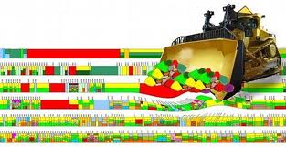





Leyes Secundarias
Espectro
Provisión
Refarming
Subastas
Mercado
secundario
Uso secundario
Renovación

Slide 11

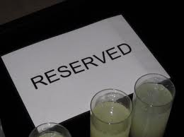

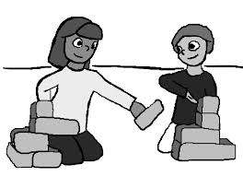
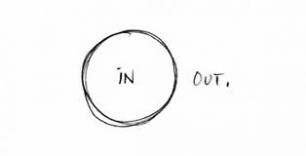
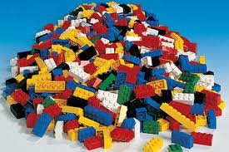
Leyes Secundarias
Asimetría - Preponderancia
Exclusividades
Desbloqueo
Interconexión
Compartición
Desagregación
On Net
Off Net

Slide 12


